Slide 1
Doğru Akım Devreleri

Slide 2
Giriş
Bu bölümde batarya, direnç ve kapasitörden oluşan basit devreler, dirençlerin değişik bağlanma şekilleri ile yeni direnç değerleri elde edilmesi anlatılacaktır. Burada devreler analiz edilirken izole edilmiş sistemlerin enerji korunumu ve yük korunumuna göre Kirchhoff kuralları kullanılacaktır.
Devreler analiz edilirken kararlı durumları (yani devredeki akımın sabit ve bir yönde aktığı) dikkate alınacaktır. Bu tür akımlara doğru akım (direct current-DC) denir. Daha sonraki bölümlerde alternatif akımların (alternating current-AC) kullanıldığı devreler anlatılacaktır. Bölümün sonunda akım ve gerilimi ölçmek için evlerde kullanılan ölçü aletleri anlatılacaktır.

Slide 3
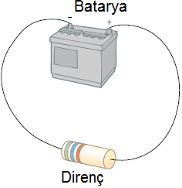
Elektromotor Kuvveti
Direnç ve bataryadan oluşan basit bir devre, yük taşıyıcılarının işareti negatif ise yükler düşük potansiyel seviyesinden yüksek potansiyel seviyesine taşınır.
Fethiyede bir şelale
Manavgat şelalesi

Slide 4
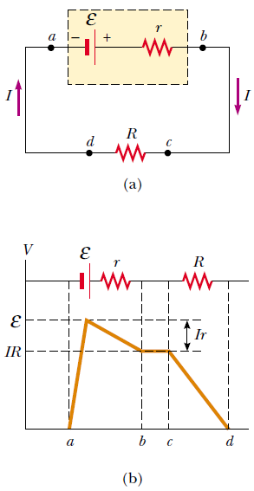
Elektromotor Kuvveti
Bataryanın pozitif terminali (ucu) negatif ucuna göre daha yüksektedir. Batarya içindeki yükler hareket ederken iç dirençle (r) karşılaşırlar. İdeal bir bataryanın iç direnci sıfırdır. Bataryanın terminalleri (uçları) arasındaki potansiyel farkına batarya ε-gerilimi (elektro motor kuvvet-emk) denir. Gerçekte ise batarya gerilimi emk ya eşit değildir. Bataryanın içindeki r-iç direncin den dolayı potansiyel farkı azalır (elektron sayısı batarya uçlarına göre azdır). Şekilde kesikli çizgi içindeki kısım batarya gerilimi gösterir. r direncinde kaybolan potansiyel miktarı Ir kadardır. Buradaki I devreden geçen akımdır (devre akımı). Bataryanın uçları arasındaki potansiyel farkı ΔV =V_{b}–V_{a} şeklindedir. R ise yük direncidir.

Slide 5
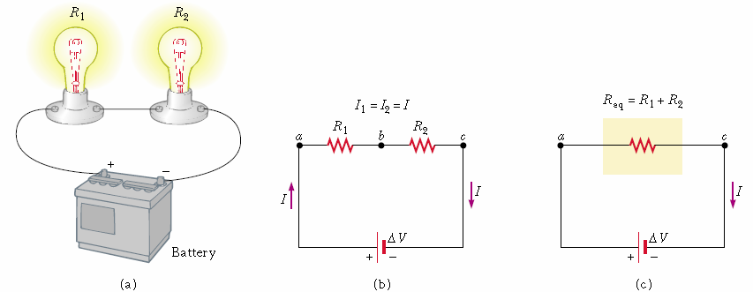
Seri ve Paralel Bağlı Dirençler
Üretim aşamasında elde edilen belirli değerlerdeki dirençlerin seri veya paralel bağlanarak bazen değişik direnç değerlerinin elde edilmesi amaçlanabilir. Seri bağlama dirençlerin bir ucunun diğer direncin ucuna bağlanması ile yapılabilir. Şekldeki lambaları R₁ ve R₂ olarak kabul edersek aynı akım değeri her lambadan geçecektir.
Şekil 28.4 (a) R₁ ve R₂ dirençlerine sahip ampullerin seri bağlanması. (b) 2 direncin devre gösterimi. R₁ ve R₂ den geçen akımlar eşittir. (c) Bu şekildeki dirençler tek direnç olarak gösterilirler R_{eq} = R₁ + R₂.

Slide 6
Seri ve Paralel Bağlı Dirençler
Bataryanın uçları arasındaki potansiyel farkı eşdeğer direnç (equivalent resistance) R_{eq} ile gösterilir:
Birbirine seri bağlanmış dirençlerin eşdeğeri bu dirençlerin değerlerinin toplamı şeklindedir. Eşdeğer direnç her zaman dirençlerin değerlerinden büyüktür.

Slide 7
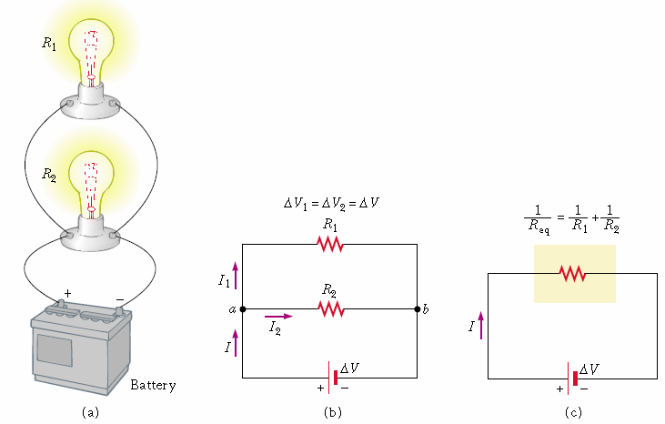
Seri ve Paralel Bağlı Dirençler
Şekil 28.6 (a) Birbirine paralel bağlanmış dirençleri R₁ ve R₂ olan iki lamba. (b) İki dirençin devre gösterimi. R₁ ve R₂ lerinin uçlarındaki potansiyel farkları aynıdır. (c) Dirençlerin yerine eşdeğeri olan tek dirençle gösterim yapılmıştır.

Slide 8
Seri ve Paralel Bağlı Dirençler
Dirençlerin Şekil 28.6 daki gibi paralel bağlandıklarını kabul edelim. Yükler Şekil 28.6b deki gibi bir bağlantı noktasına ulaşınca iki kısma ayrılarak R1 ve R2 dirençleri üzerinden devreyi tamamlar. Bağlantı noktalarını insanların girip çıktıkları kapılar gibi düşünebilirsiniz. Yük korunumundan dolayı bataryadan çıkan yük miktarı kadar bataryaya yük girer:

Slide 9
Kaynaklar
Temel Fizik Cilt 1, Fishbane, Gasiorowicz, Thornton. Arkadaş yayınevi
Fen ve Mühendislik için Fizik 1, Serway, Palme yayıncılık.
Üniversiteler için Fizik, Bekir Karaoğlu, Seçkin Yayıncılık

